Slide 1
Verbos reflexivos
Spanish 2

Slide 2
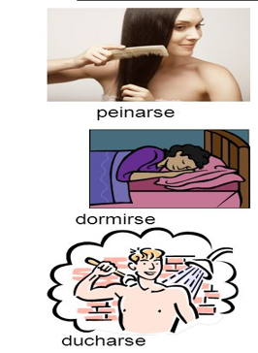
Reflexive Verbs
They are very common in spanish
Many of these verbs refer to actions related to our own personal care.

Slide 3
Lavarse los dientes
Brushing one´s teeth

Slide 4
Levantarse
Getting ourselves up

Slide 5
A reflexive verb will always be indicated with se at the end of an infinitive. This means you need to use a reflexive pronoun when conjugating.

Slide 6
¿A qué hora te levantas tú? ¿A qué hora se levanta ______?

Slide 7
Lavarse las manos
Washings one´s hands
Yo me lavo las manos

Slide 8
LAVARSE Ana se lava las manos

Slide 11
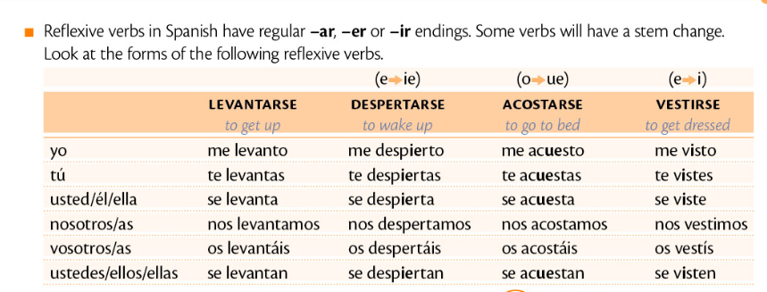

Slide 12
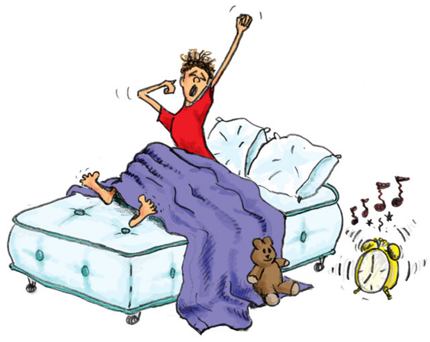
Let´s Practice Vamos a practicar
¿A qué hora _____ despierta tu hermano?

Slide 13
¿A qué hora _____ levantas tú los sábados?

Slide 14
¿A qué hora _____ acuestan tu madre y tu hermano?

Slide 15
Yo ____ visto en la mañana.

Slide 16
Conjugate using yo (ME) and explain to your partner at what time you do this activities en la mañana.

Slide 17
Vamos a practicar con papel y lápiz

